Slide 1
Πανεπιστημιο Αιγαiου τμημα Μηχανικων Πληροφοριακων & Επικοινωνιακών συστηματων
Karlovasi Points

Slide 2
ΟΝΟΜΑΤΑ ΦΟΙΤΗΤΩΝ : ΠΗΝΕΛΟΠΗ ΠΑΠΑΙΩΑΝΝΟΥ:Α.Μ. 321/2006079 ΠΑΝΑΓΙΩΤΗΣ ΚΟΝΤΑΡΙΝΗΣ: Α.Μ. 321/2007053 ΤΣΑΚΑΛΙΔΟΥ ΕΛΙΝΑ :Α.Μ. 321/2008144
Karlovasi Points

Slide 3
Karlovasi Points
Η εφαρμογή “Karlovasi Points” έχει σκοπό να βοηθά τον κάθε χρήστη κινητού να γνωρίζει τα σημαντικότερα σημεία του Καρλοβάσου. Είναι χρήσιμη για οποιονδήποτε θέλει να επισκεφθεί την περιοχή του Καρλοβάσου , ανταποκρίνεται στις ανάγκες των επισκεπτών τις περιοχής που θέλουν να μάθουν που βρίσκονται για παράδειγμα:
Τα ξενοδοχεία
Το λιμάνι
Οι δημόσιες υπηρεσίες(αστυνομία, κέντρο υγείας, δημαρχείο,κ.α)
Τα πανεπιστημιακά κτήρια
Εστιατόρια,Fast-Food
Οι καφετέριες
Τουριστικά αξιοθέατα
Ψυχαγωγία- Διασκέδαση

Slide 4
Karlovasi Points
Η εφαρμογή δείχνει με την βοήθεια ενός χάρτη(Google Maps), που βρίσκεται το μέρος το οποίο έχει επιλέξει να επισκεφθεί ο χρήστης, δίνοντας αναλυτικές πληροφορίες όπως για παράδειγμα οδός ,αριθμός, τυχόν τηλέφωνα και ηλεκτρονική διεύθυνση. Η εφαρμογή είναι χρήσιμη για τους πρωτοετής φοιτητές του Πανεπιστημίου Αιγαίου και για οποιονδήποτε επισκέπτη του Καρλοβάσου.

Slide 5
Karlovasi Points
Η εφαρμογή απευθύνεται σε όλους τους χρήστες που έχουν κινητό με λειτουργικό σύστημα Android.
Για να λειτουργήσει σωστά η εφαρμογή στο κινητό, θα πρέπει το κινητό του χρήστη να έχει ενεργή σύνδεση με το Internet.

Slide 6
Karlovasi Points
Στάδια του έργου μέχρι τώρα.
Εγκατάσταση των αναγκαίων προγραμμάτων για την ανάπτυξη της εφαρμογής.
Καταγραφή λίστας απαιτήσεων

Slide 7
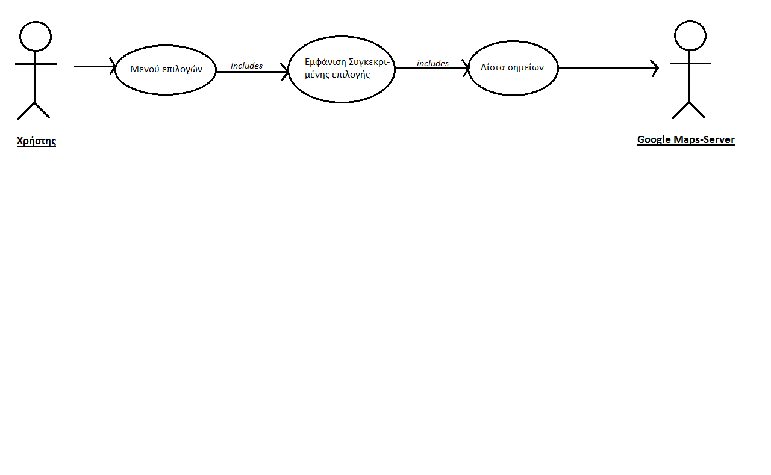
Karlovasi Points

Slide 8
Karlovasi Points
Αρχικό πλάνο του μενού μας:
Κύριο μενού
-Δημόσιες Υπηρεσίες:
Υπηρεσία_1
Υπηρεσία_2
.....
.....
Υπηρεσία_Ν

Slide 9
Karlovasi Points
Το πανεπιστήμιο:
-Γραμματεία
-Αίθουσες Διδασκαλίας
-Φοιτητική Μέριμνα:
Στέγαση- Σίτιση
κτλ....

Slide 10
Karlovasi Points
Ξενοδοχεία ( Τα δημοφιλέστερα )
Ξενοδοχείο_1
Ξενοδοχείο_2
........
Ξενοδοχείο_Ν

Slide 11
Karlovasi Points
Παρόμοια δομή θα έχουν και τα υπόλοιπα:
Εστιατόρια,Fast-Food
Οι καφετέριες
Τουριστικά αξιοθέατα
Ψυχαγωγία- Διασκέδαση
Λιμάνι

Slide 12
Karlovasi Points
Ίσως γίνει προσθήκη υπομενού που θα τα περιέχει όλη την εφαρμογή και στα αγγλικά
Gallery με διάφορες φωτογραφίες

